Slide 1
NIZOZEMSKA U NOGOMETU

Slide 2
POVIJEST
Trenutni izbornik: Ronald Koeman.
Trenutni kapetan: Virgil van Dijk.
Najbolji strijelac u povijesti: Robin van Persie.
Najviše nastupa: Wesley Sneijder

Slide 3
SVIJETSKO PRVENSTO
Osvojila je Europsko prvenstvo 1988.
Bila je u finalu svjetskog prvenstva 1974. i 1978.
Pri kraju 1970.-ih nazvali su ih Clockwork Orange zbog izvrsnih dodavanja
Na SP-u prvi put pojavila 1934., a nakon što se ponovo vratila 1938. ušla je u nogometnu "divljinu".
Za vrijeme1970.-ih izmislila je totalni nogomet.

Slide 4
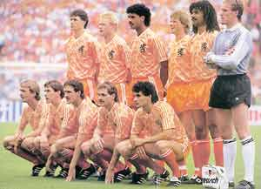
EUROPSKO PRVENSTVO
Momčad se još ojačala nakon osvojenog EURO-a 1988., došli su u polufinale EURO-a 1992, 2000. i 2004.
Europsko prvenstvo u 2020. godini. Nizozemska je završila kvalifikacije na drugom mjestu u skupini C iza Njemačke.

Slide 5
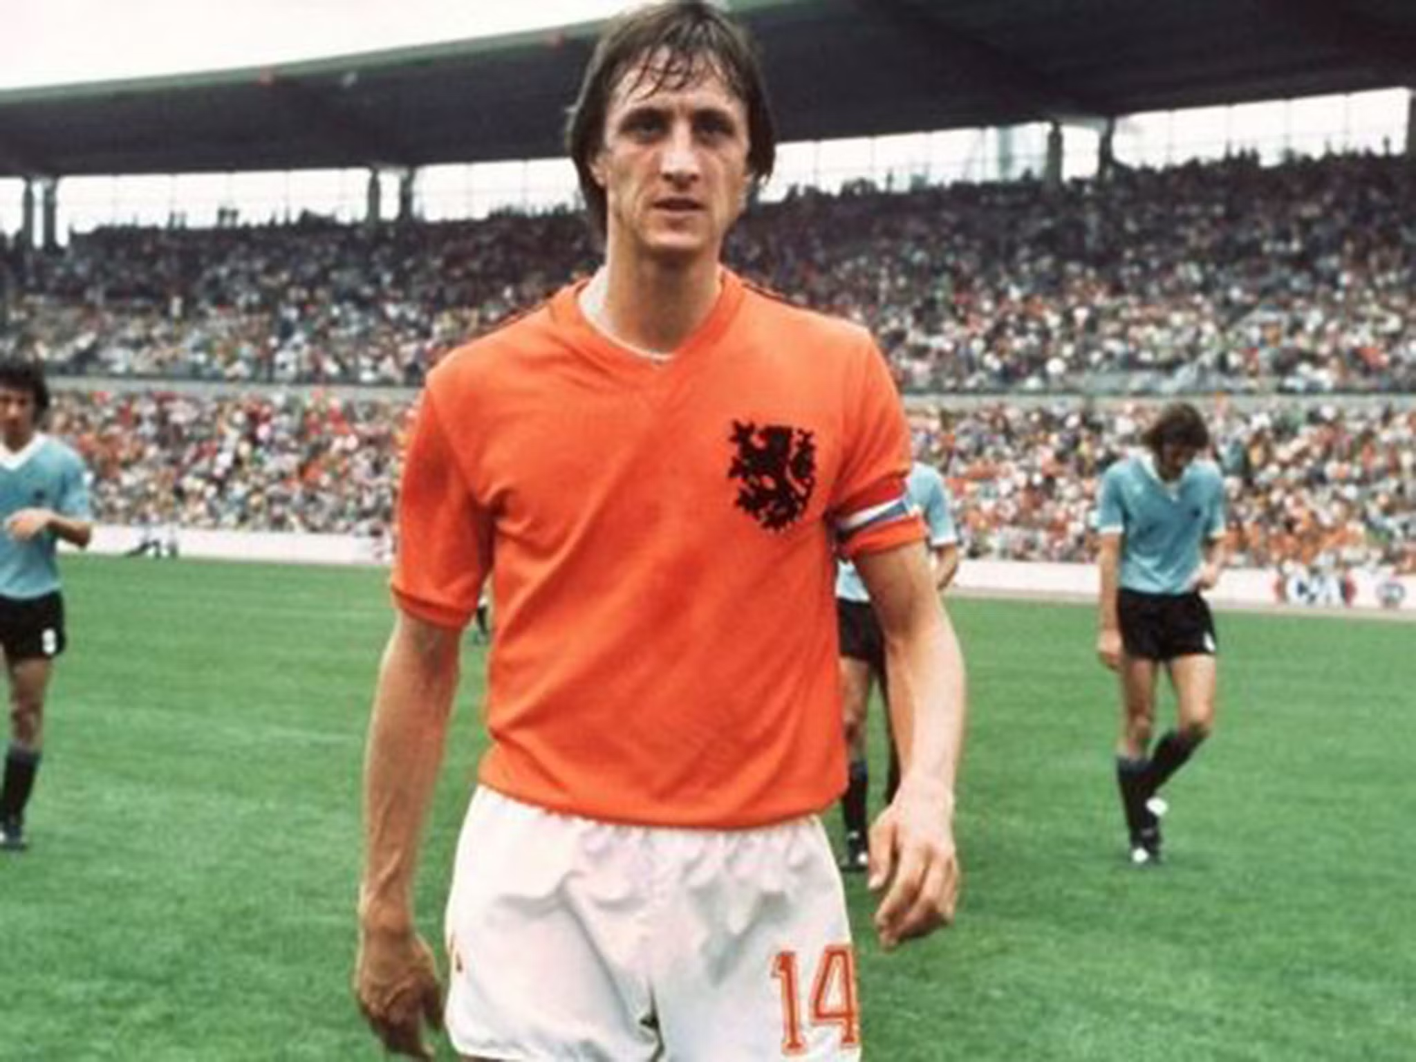
NAJVEĆI SVIH VREMENA
Hendrik Johannes Cruijff (25. travnja 1947. – 24. ožujka 2016.), bio je najbolji nizozemski i jedan od najboljih svjetskih nogometaša te jedan od najtrofejnijih trenera svih vremena. Rođen je u Amsterdamu.
Upečatljiv po prepoznatljivom hodu, stavu i vođenju lopte na terenu, Cruijff je bio tipičan predstavnik nogometne doktrine iz sedamdesetih godina prošlog stoljeća.
2016. mu je dodijeljena Oeuvreprijs, nagrada za doprinos nogometu kroz cijelu karijeru.

Slide 6
NAJBOLJI STOPER
Ronald Koeman (Zaandam, 21. ožujka 1963.) je bivši nizozemski nogometni branič, a sada nogometni trener.
Brat je bivšeg trenera Feyenoorda Erwina Koemana i sin bivšeg nizozemskog reprezentativca Martina Koemana. Bio je poznat po izvođenju slobodnih udaraca i točnim dugim loptama.

